Slide 1


Технопанда
Группа: САПб-23-2
Команда: Робогномики
Выполнили: Окаев Малик, Денисков Александр,
Тюленёв Илья, Бабаджанов Хасанбой

Slide 2
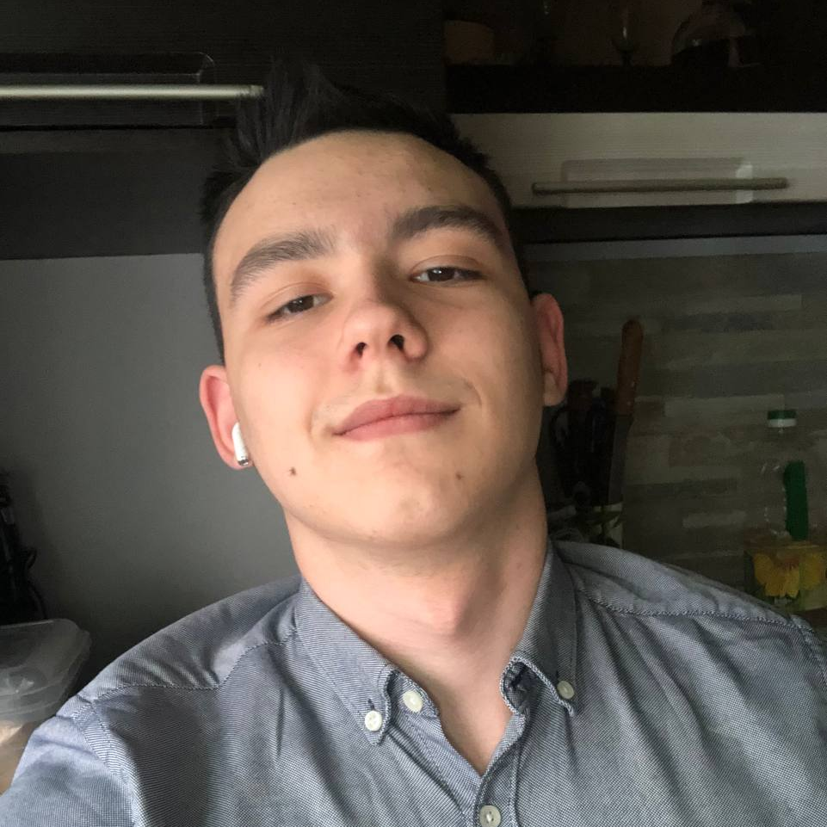
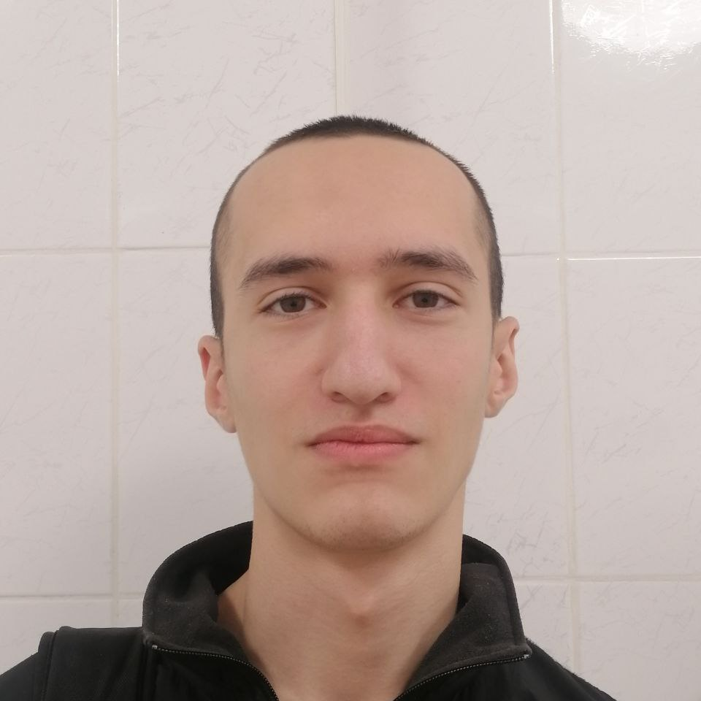
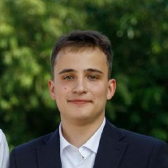
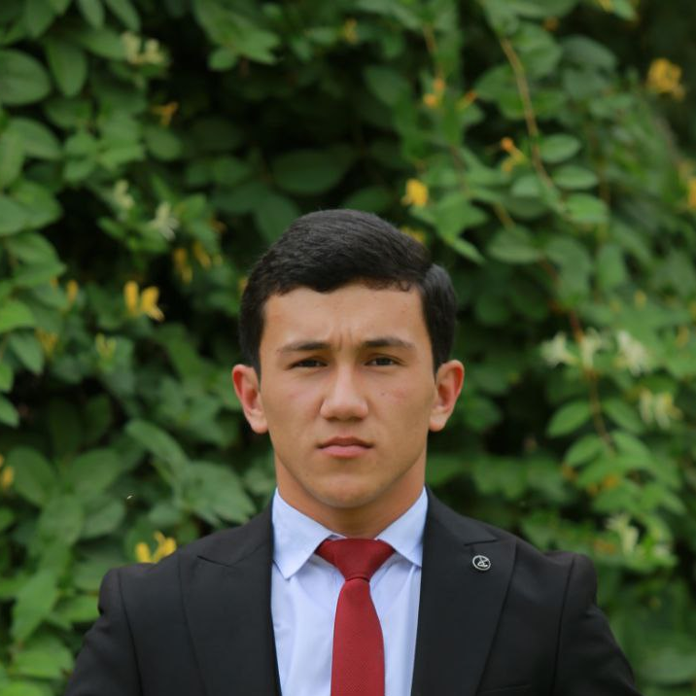
Наша команда
Тюленёв Илья
Окаев Малик
Денисков Александр
Бабаджанов Хасанбой

Slide 3
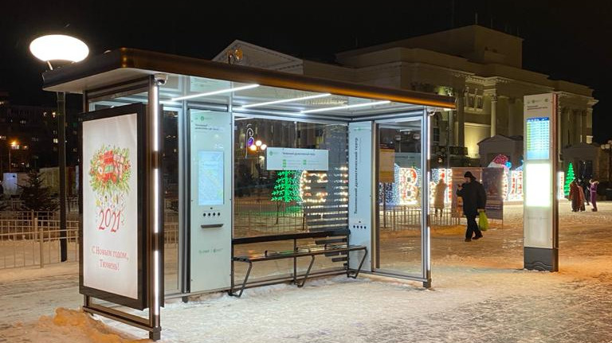
Что делает проект?
Суть проекта “Технопанда”
ускорение процесса посадки пассажиров с ограниченными возможностями в салон общественного транспорта на 2-2:30 минуты и обеспечить комфортное использование общественным транспортом людям с ограниченными возможностями

Slide 4
Проблема: Медлительность и неудобство при посадке инвалидов
Данная проблема вероятно влияет чистоту в кабине водителя , на расписание прибытия автобуса на остановку
Возможные опоздания людей на работу ,важные дела и тд., а так же, в холодное время года из-за задержек двери автобуса остаются открытыми на некоторое кол-во времени, которого хватает, чтобы температура в салоне понизилась.

Slide 5

Решение
По нашим измерениям, посадка инвалида - колясочника в салон автобуса занимает от 3 до 5 минут. Это может исправить наш Автопандус, который будет раскладываться по нажатию кнопки водителем или кондуктором. Нашей задачей будет являться ускорить этот процесс до 30 секунд - 1 минуты. Это упростит жизнь не только инвалидам, но и водителю общественного транспорта, а также другим пассажирам.

Slide 6
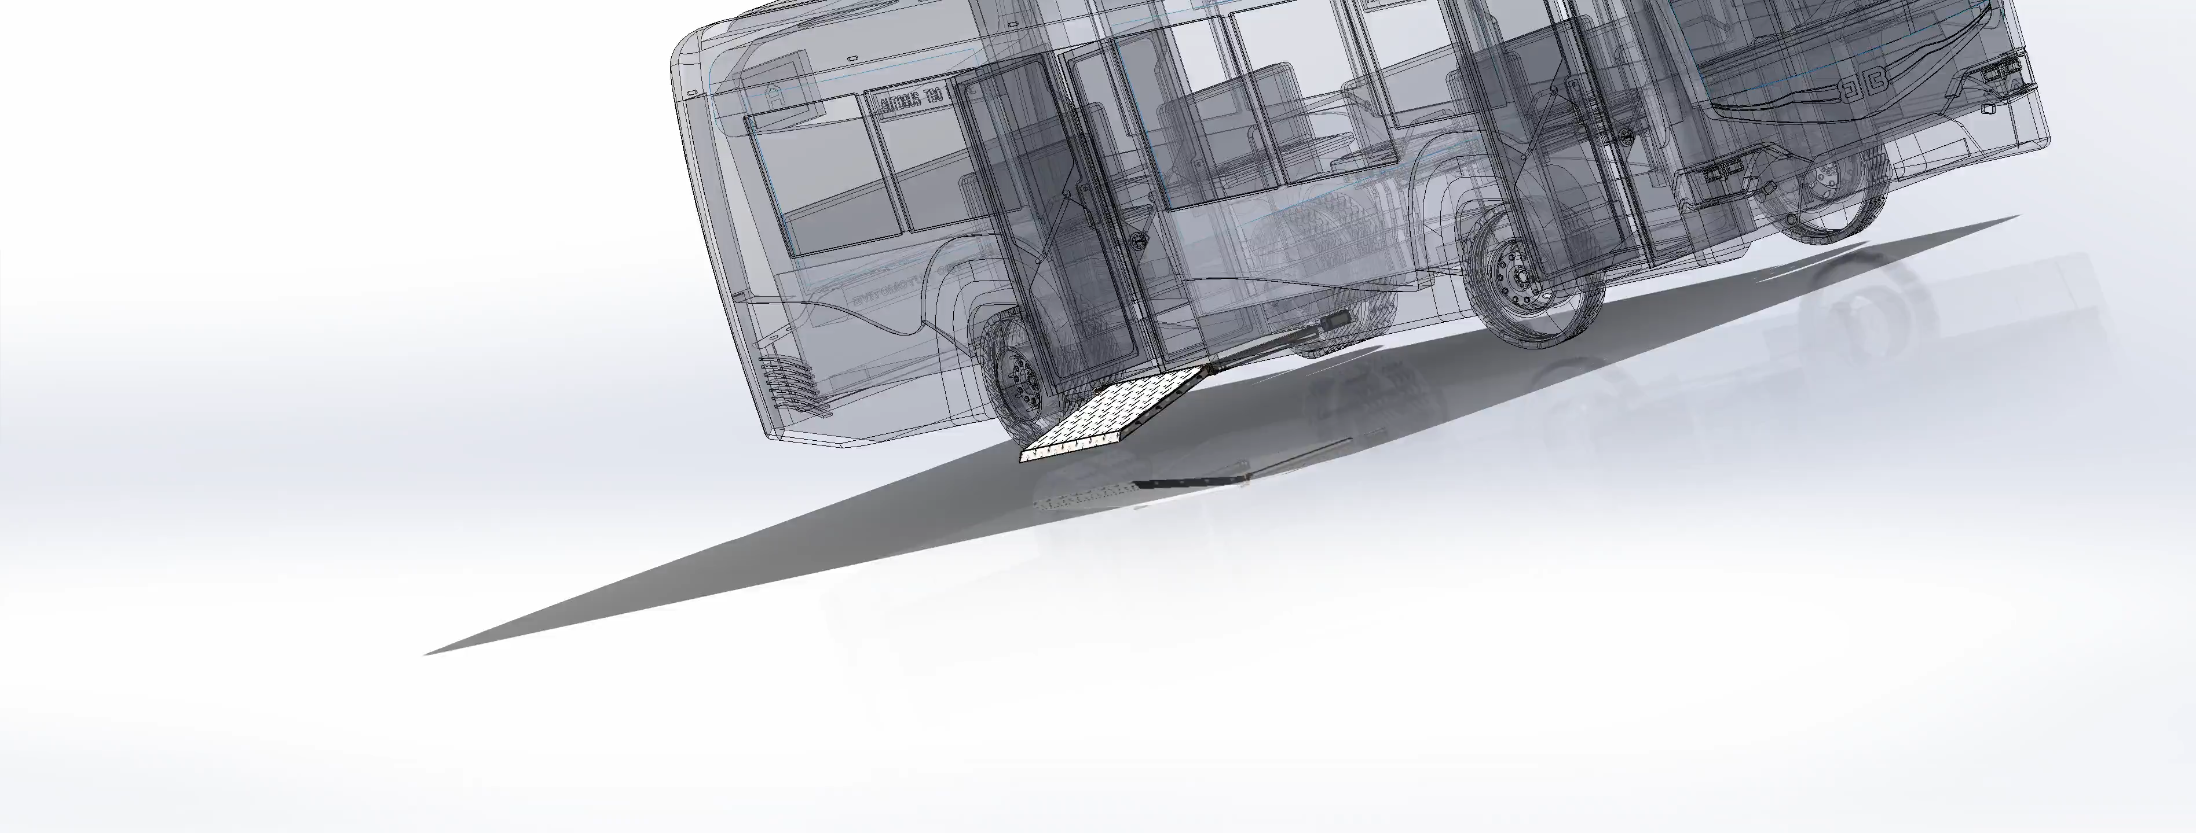

Slide 7
Рынок
На портале rusdvij.ru , pandus.su, alibaba.com пандусы с механизмом выдвижения стоят от 20тыс. рублей без учета установки. Не все соотвествуют нашим требованиям по установке в общественный транспорт, в добавок, имеют неудобный и опасный механизм, который вряд ли будет широко использоваться в автобусах.

Slide 8
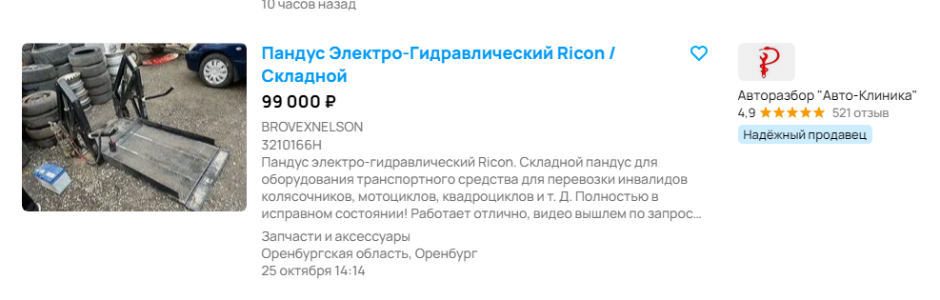
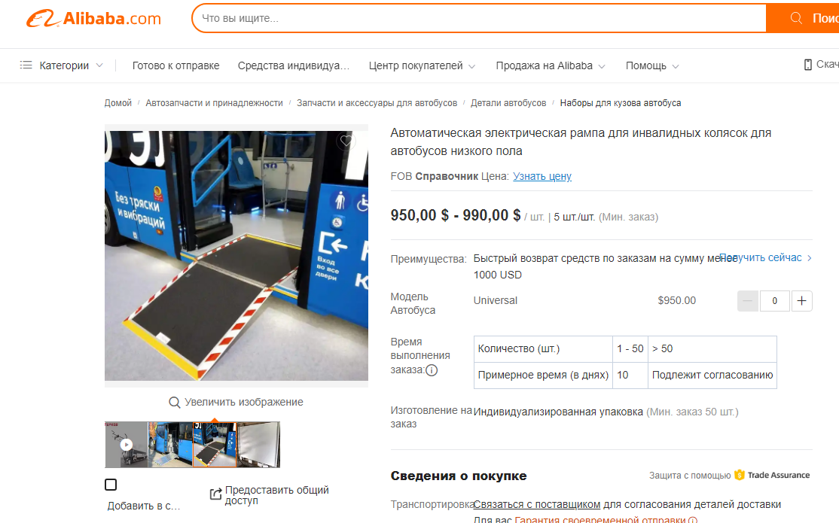
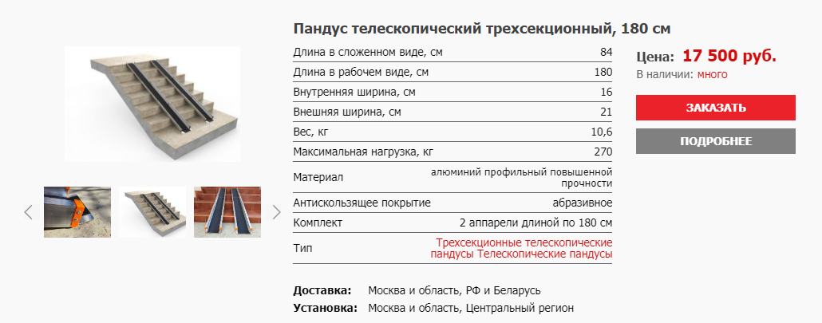
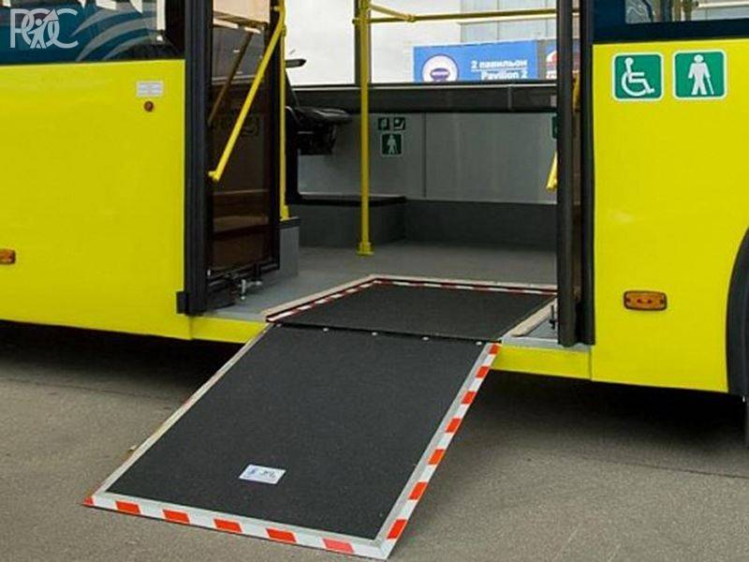

Конкуренты
сайт autokalinka.ru
Сайт Alibaba.com
Сайт pandus.su

Slide 9
Экономика сейчас
Наш проект экономически выгоден.
1.Стоимость Постройки нового автобуса с автоматическим пандусом для инвалидов начинается от 16900тыс. рублей
2.На рынке, готовые пандусы с механизмом выдвижения стоят от 20-25тыс. рублей, без учета установки
3.Наши пандусы с простым и удобным механизмом будут стоить от 10-15тыс. рублей без учета установки

Slide 10

Стратегия развития
Конкретные действия на ближайшие месяцы/годы
Проект на стадии развития идеи, обсуждаем план продвижения, техническую реализацию проекта, строим экономическую модель. Спустя год планируем продвигать идею на дело, попытаемся акцентировать внимание правительства Тюменской области на поднятую проблему. Наш проект - социально-значинымый. Мы будем расчитывать на поддержку со стороны государства.

Slide 11
Почему именно эта команда развивает проект и может решить эту проблему
В последнее время, мы часто начали замечать, как много времени тратится на посадку в салом общественного транспорта у пассажира инвалида-колясночника. Посчитав, что это весьма серьезная проблема, решение которой может облегчить жизнь многим людям, мы решили заняться этим проектом

Slide 12
Контакты
Денисков Александр : +7 922 042 5357 ; https://vk.com/xxxtentacion_alive

